Slide 1

도전하는 토끼
팩스변환분배
시스템

Slide 2

CONTENT
3. Rabbit MQ
5. MQ 동작
1. 팀원 소개
7. 계획 일정
2. 주제 소개
6. 고려사항
4. 서비스플로우

Slide 3



팀원 소개
윤희경
정유미
최지은
“ 새로운 것에 도전하고 배워나가는 인턴 ”

Slide 4

팩스 변환 분배 시스템
팩스 변환 분배 시스템이란?
Rabbit MQ
요구사항
프로세스 관리
분배 룰 적용
프로세스 모니터링
서비스 연속 보장
요청
File System
Manager
변환기
Notes:
변환기에 이러한 사항들을 구현하고자

Slide 5
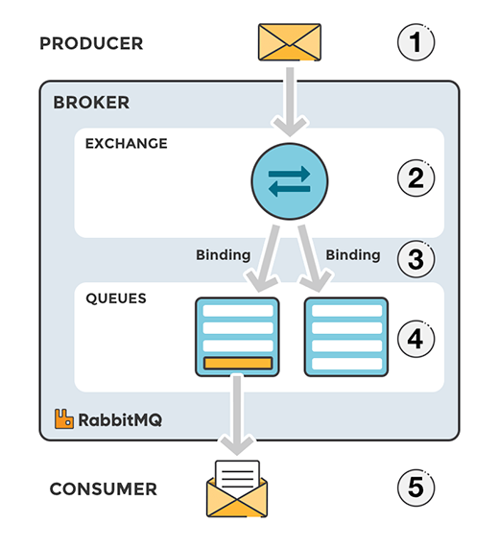
Rabbit MQ
Rabbit MQ
: 얼랭(Erlang)으로 AMQP를 구현한
오픈 소스 메시지 브로커 소프트웨어

Slide 6
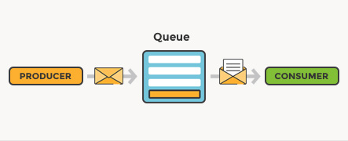




Message Queuing
확장성
다수의 서비스들이 접근하여 원하는 서비스를
이용하는데 용이함
이는 다수의 서비스를 분리하는 데에도 도움을 줌
비동기
Queue에 넣기 때문에 영향을 받지 않고 비즈니스 로직을 처리할 수 있음
탄력성
연결된 서비스에 이상이 생기더라도 다른 서비스에
영향을 미치지 않음
비동조
소프트웨어와 MQ는 분리 됨

Slide 7




MQ의 종류
Rabbit MQ
AMQP 프로토콜을 사용하여 개발된 MQ
실시간 모니터링이 용이
IBM MQ
가장 많이 사용되는 상용 MQ 제품
JMS 메시징 기반
MQTT 프로토콜을 지원
Apache Active MQ
Java 기반의 JMS Queue를
지원하는 오픈소스
MQTT, AMQP, OpenWire, STOMP 프로토콜을 지원
Kafka
실시간 로그 처리에 특화되어
설계된 시스템
AMQP, JMS 이 아닌 단순 메시지
헤더를 이용한 TCP 통신
Notes:
스크립트 만들어 줬으면 좋겠다
3개로 만들어야 겠다.
비교하기 쉬운 MQ 종류로 수정할게여

Slide 8


Service Flow
Client Application
RabbitMQ
Manager
팩스변환 요청
Publish
Exchange
Publish
Thread
변환기
Exchange
RoutingKey
Object
파일전송
ack
Binding
Thread
변환기
Disk or DB
Consume
push
결과
Queues
요청
Queues
파일
읽기
변환기
결과 처리
Process
…
Consume
…
변환파일 저장
Thread
Disk or DB

Slide 9
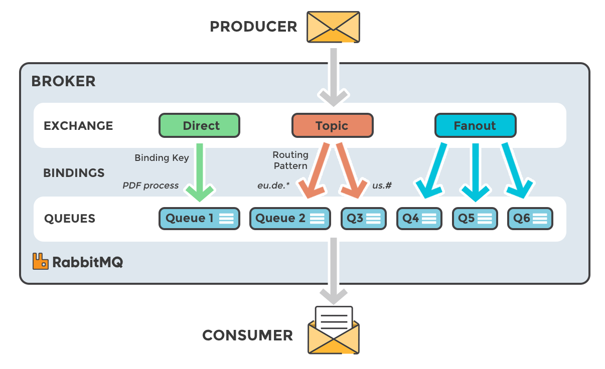
고려 사항 1. 분배 규칙
Send(Exchange, RoutingKey, Object)
Routing Key 관련 키워드
작업 우선순위
변환될 문서 형식
(TIFF, TTS, COVER)
변환 전 문서 형식
(Doc, pdf, …)
파일 크기
Notes:
프로듀서에서 메시지를 프로듀스 하면 MQ에서 큐에 분배를 하게 됩니다,
분배 할 때, 익스체인지 타입과 라우팅 키 값을 이용합니다.
다이렉트 타입은 라우팅키와 정확히 일치하는 큐에 바인딩합니다. 1대 1 유니캐스트
토픽 타입은 라우팅 패턴에 따라서 큐에 바인딩합니다. 멀티캐스트
팬아웃 타입은 익스체인지에 연결된 모든 큐에 브로드캐스팅 합니다.

Slide 10
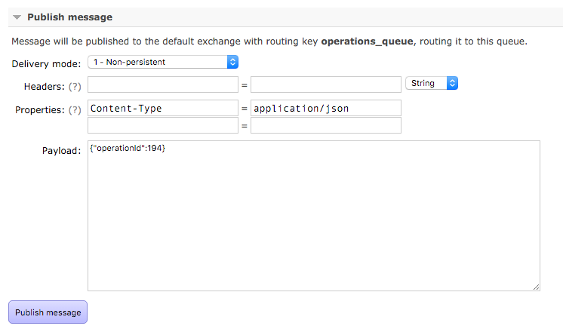
고려 사항 2. 메시지 형식
Send(Exchange, RoutingKey, Message)
File path
: 변환기에서 실제 파일 경로
Process ID~ Connection info
: client 요청 구분을 위한 ID and 주소
File type (doc, pdf…)
:변환 전 파일 형식
Convert type (TIFF, TTS, COVER)
: 변환 후 파일 형식
File size
filepath, process_id, connection_info,file_type,convert_type,file
_size

Slide 11
고려 사항 3. 프로세스 관리
Manager
Thread
변환기
Manager의 Thread 개수
Blocking
변환기 추가 및 제거
특정 확장자는 특정 변환기에 분배
ack
Thread
변환기
파일
읽기
변환기
…
변환파일 저장
…
Disk or DB

Slide 12
고려 사항 4. 메시지 유실에 대한 안정성
-TTIF.1.*
TTIF 변환기
item
item
item
pdf, doc
Consumer
Send(Topic, TTIF.1.10,Message)
-TTIF.2.*
TTIF 변환기
pdf
item
item
Message
TTIF 변환기
Path: ‘C:\Users\user\Documents\DaouMessenger’
변환 전 파일 형식: doc
pdf
-TTS.1.*
item
item
item
TTIF 변환기
pdf
Notes:
연속성의 일부인것 같다
더 추가하거나
제목을 바꾸거나

Slide 13
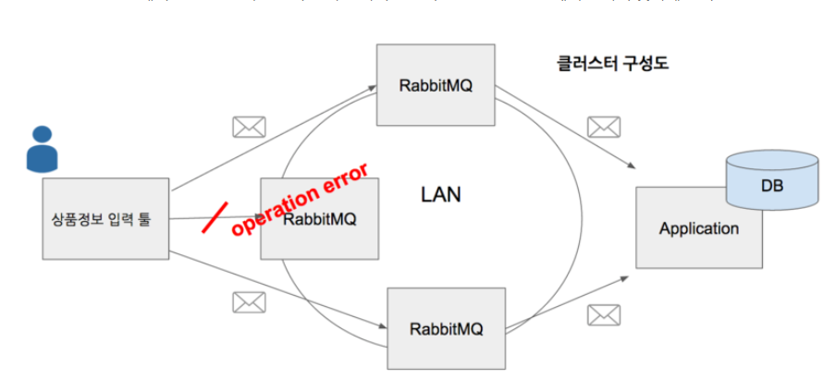
고려 사항 4. 메시지 유실에 대한 안정성
Acknowledgement
RabbitMQ clustering
Automatic
Queue
Consumer
item
item
item
consume
Dequeue
Manual
Queue
Consumer
consume
item
item
item
Ack
Dequeue
Notes:
연속성의 일부인것 같다
더 추가하거나
제목을 바꾸거나

Slide 14
역할 분배
Client Application
RabbitMQ
Manager
팩스변환 요청
Publish
Exchange
Publish
Thread
정유미
변환기
Exchange
RoutingKey
Object
파일전송
ack
최지은
Binding
Thread
윤희경
변환기
Disk or DB
Consume
push
결과
Queues
요청
Queues
파일
읽기
변환기
결과 처리
Process
…
Consume
…
변환파일 저장
Thread
Disk or DB

Slide 15
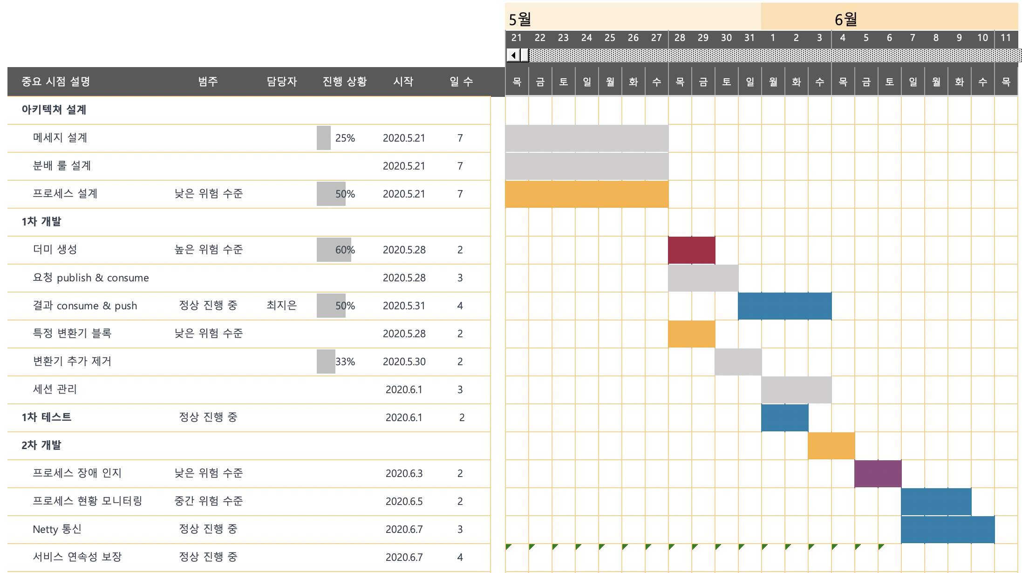
일정

Slide 16
Thank
you

